Slide 1
실시간 온라인 강의에서의
상호작용 촉진전략 (Zoom 활용)
도재우 Ph.D

Slide 2
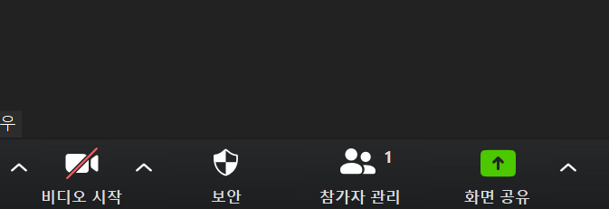
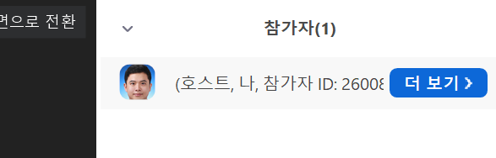
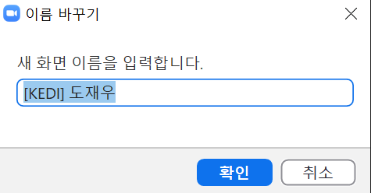
실시간 온라인 강의를 위한 준비
실시간 온라인 강의 플랫폼 기능을 충분히 활용하기 위해서는
교수자가 호스트가 되어야 합니다.
효과적인 수업진행을 위해서는 교육생의 이름을 통일성 있게
(또는 전략적으로) 설정해야 합니다.
이름(전공): 도재우(교육공학)
관계형성을 위한 시간투자가 있어야 합니다.

Slide 3
강사 소개
한국교육개발원 디지털교육연구센터 부연구위원
[연구영역] 온라인 강의 설계
[경험] 실시간 온라인 강의 4년 수강
[경험] 미국 대학 교수설계팀에서 약 2년 동안 온라인 강의설계 지원
[경험] Zoom 활용 실시간 온라인 강의설계 및 운영 전략 강의
[학위논문] Understanding Instructors’ Synchronous Online Course Design Activity
[논문] 면대면 수업의 온라인 강의 전환과정에서 발생하는 설계 장애물에 대한 탐색(2020)
[논문] Open Educational Resources in Korea (2020)
[발표] Introducing Synchronous Online Courses as an Effective Way of Delivering Online Courses(2019)
[발표] Research in Synchronous Online Learning: History and Current Trends(2018)

Slide 4
코로나19 상황에서 온라인 강의 경험
코로나19 상황에서 온라인 강의 활용
어떠셨나요?

Slide 5
뉴노멀 시대 교육의 모습: 온라인 강의의 확산과 지속
온라인 강의
대중화
온라인 강의
필요성
온라인 강의
가능성
전국의 모든 학습자 집단 온라인 강의 경험
학교, 교수자, 학습자 온라인 강의 이해 증가
온라인 강의 경험 기반 각 집단의 온라인 강의 요구 발생
국가 재난사태 대비 온라인 강의 준비도 향상
미래교육 모습으로 부각 받고 있는 온라인 강의
새로운 교육 모델

Slide 6
뉴노멀 시대 교육의 모습: 교수자에게 던져진 새로운 과제
수업유형
기존
면대면 강의
(비대면) 온라인
강의
수업구조
교수설계전략
전환
수업운영
코로나19 이전: 선택
코로나19 대응: 필수
코로나19 이후: ??
테크놀로지 활용

Slide 7

온라인 강의설계
교수자의 설계자로서의 역할
교수자는 자신의 강의와 학생에 대해 가장 높은 이해를 가지고 있는 설계자이다. 자신의 수업에 맞는 온라인 수업의 유형을 스스로 정의하고 그에 맞게 설계할 필요가 있다.
수업을 요리에 비유하자면
요리의 목적(수업목적), 셰프의 철학(교수관), 보유 도구 및 재료(수업자원 및 인프라), 음식을 먹을 사람의 특징(학습자 특성) 등을 종합적으로 반영하여 메뉴를 선정하여 알맞은 재료를 넣어 요리를 한다.
이미지 출처: https://cdn.shortpixel.ai/client/to_webp,q_lqip,ret_wait,w_596,h_398/https://b2bento.com/wp-content/uploads/2013/01/Marketing-of-chef_2-03.jpg

Slide 8
온라인 강의 설계: 실시간과 비실시간 온라인 강의 비교 1
비실시간 온라인 강의
실시간 온라인 강의
교수와 학생이 각자 다른 시간 다른 장소에서 이메일, 토론방 등 비실시간 의사소통 도구들을 활용하여 학습활동을 수행해 나가는 온라인 강의 형태
교수와 학생이 각자 다른 장소에서 하지만 같은 시간에 실시간 온라인 강의 플랫폼(영상, 음성, 채팅 기능)에 접속하여 실시간으로 학습활동을 수행해 나가는 온라인 강의 형태
정의
상호작용
유형
비동시적
동시적
출처: 강성국 외(2020). 코로나19 대응 국가 수준 원격교육체제 진단 및 과제. 한국교육개발원

Slide 9
온라인 강의 설계: 실시간과 비실시간 온라인 강의 비교 2
비실시간 온라인 강의
실시간 온라인 강의
수업 시간
언제나
정해진 시간
어디서나 하지만
학습참여 가능한 인프라 보유 공간
수업
장소
어디서나
강의자, 사회자,
학습활동 촉진자, 기술문제 해결자
교수
역할
강의자, 토론 촉진자
출처: 강성국 외(2020). 코로나19 대응 국가 수준 원격교육체제 진단 및 과제. 한국교육개발원

Slide 10
온라인 강의 설계: 실시간과 비실시간 온라인 강의 비교 3
비실시간 온라인 강의
실시간 온라인 강의
장점
‧ 유연성 및 편리성
‧ (학생) 학습활동 참여와 성찰에 충분한 시간 제공
‧ (교수)수업 설계, 운영 부담 감소
‧ 즉시적 피드백 제공
‧ 상호작용 촉진
‧ 학습참여 의무 제공
‧ 학습 모니터링 및 학생관리 가능
단점
‧ 심리적 고립감
‧ 지연된 피드백 제공
‧ 제한된 상호작용
‧ 학습수행 관찰(확인)의 어려움
‧ 미친숙성 및 제한된 설계자원(환경)
‧ 학습환경 구축 어려움: 장비, 공간
‧ 높은 기기 및 네트워크 의존도
‧ 수업 운영 어려움 및 교수부담
출처: 강성국 외(2020). 코로나19 대응 국가 수준 원격교육체제 진단 및 과제. 한국교육개발원

Slide 11
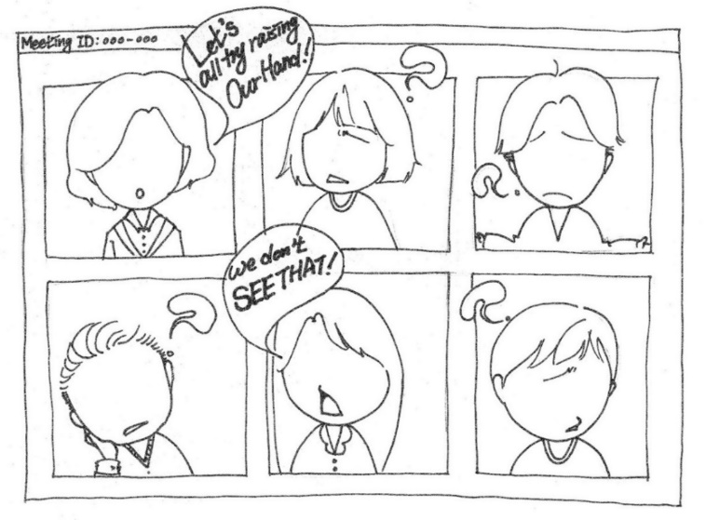
실시간 온라인 강의에 대한 이해
개념
교수자와 학습자가 각자 다른 장소에서 하지만 같은 시간에 실시간 온라인 강의 플랫폼(영상, 음성, 채팅 기능)에 접속하여 실시간으로 학습활동을 수행해 나가는 온라인 강의 형태
교육현장에서의 Closed Circuit Television 활용
(1940년대)
실시간 온라인 강의 개념 등장 및 확산
(1980년대 ~ 1990년 후반)
고비용, 대역폭 제한, 불충분한 기능의 플랫폼,
수업운영 이슈 등의 제한으로 관심 감소,
비실시간 온라인 강의이 온라인 강의 대표
비실시간 온라인 강의 한계점 확인,
기술 발달, 플랫폼 기능 개선, 인터넷 속도 증가
등으로 실시간 온라인 강의 관심 재증가
코로나19 상황에서 면대면 수업의 대안

Slide 12
실시간 온라인 강의에 대한 이해
실시간 온라인 강의에서 면대면 강의와
동일한 수준의 학습경험을 어떻게 제공할 것인가?
플랫폼
기능에 대한 이해
온라인
실재감에 대한 이해

Slide 13
실시간 온라인 강의에 대한 이해
실시간 온라인 강의 플랫폼이 기본적으로 가지는 기능
• Two-way audio and video conferencing
• Application sharing
• Interactive whiteboards
• Synchronized Web browsing
• PowerPoint slide facility
• Instructor-led floor control
• Electronic hand raising, feedback and Q &As
• Group text chat
• View student screens
• Breakout groups
• Voice over IP (VoIP)
• Participation meters
• Viewable class lists
• Multi-platform
• Multimedia courseware with third-party authoring support
• Classes can be recorded, edited and stored for later playback, instantly creating self-paced content for student review or for instructor training.
출처: Redmond, J. A., Parkinson, A., Mullally, A., & Dolan, D. (2007). Synchronous e-Learning: Three Perspectives. In Innovations in E-learning, Instruction Technology, Assessment, and Engineering Education (pp. 175-180). Springer, Dordrecht.

Slide 14
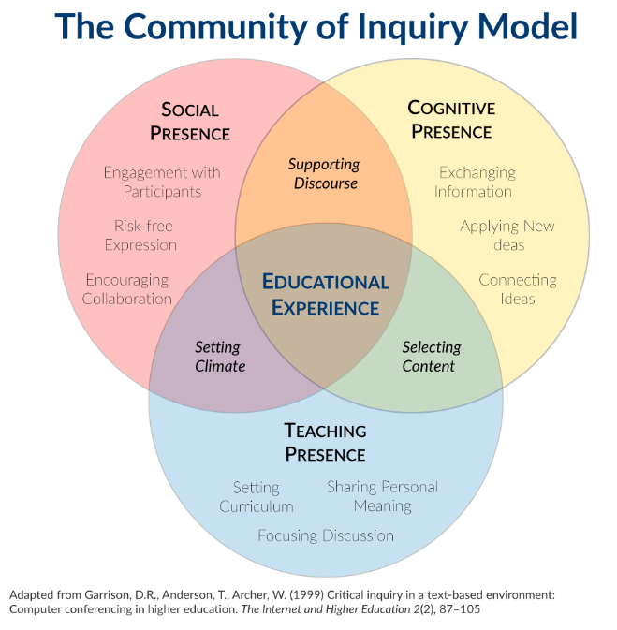
실시간 온라인 강의에 대한 이해
실재감: 학습자가 학습하는 과정에서 스스로가
실제로 존재한다고 느끼는 것
성공적인 온라인 강의의 핵심(Palloff, Pratt, 2011)
온라인 강의 만족도, 지속성, 효과성에 필수적 요소
(Anderson & Garrison, 1995; Garrison, Anderson,
& Archer, 2001)
교수 실재감: 학습촉진을 위한 교수-학습 과정 설계 및 조직화에 대한 인식
인지적 실재감: 학습자들이 성찰과 담화를 통해 의미를 구성하고 이를 확인하는 정도
사회적 실재감: 타인과의 상호작용에 대한 인식
이미지 출처: https://www.fredonia.edu/academics/online-learning/remote-teaching-inquiry-model

Slide 15
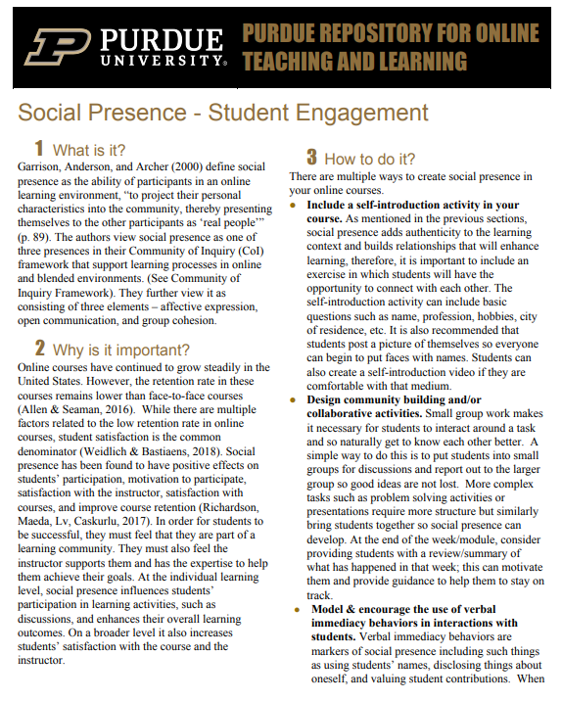
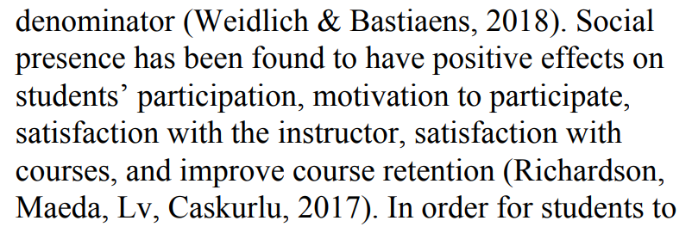
실시간 온라인 강의에 대한 이해
출처: https://www.purdue.edu/innovativelearning/supporting-instruction/portal/

Slide 16
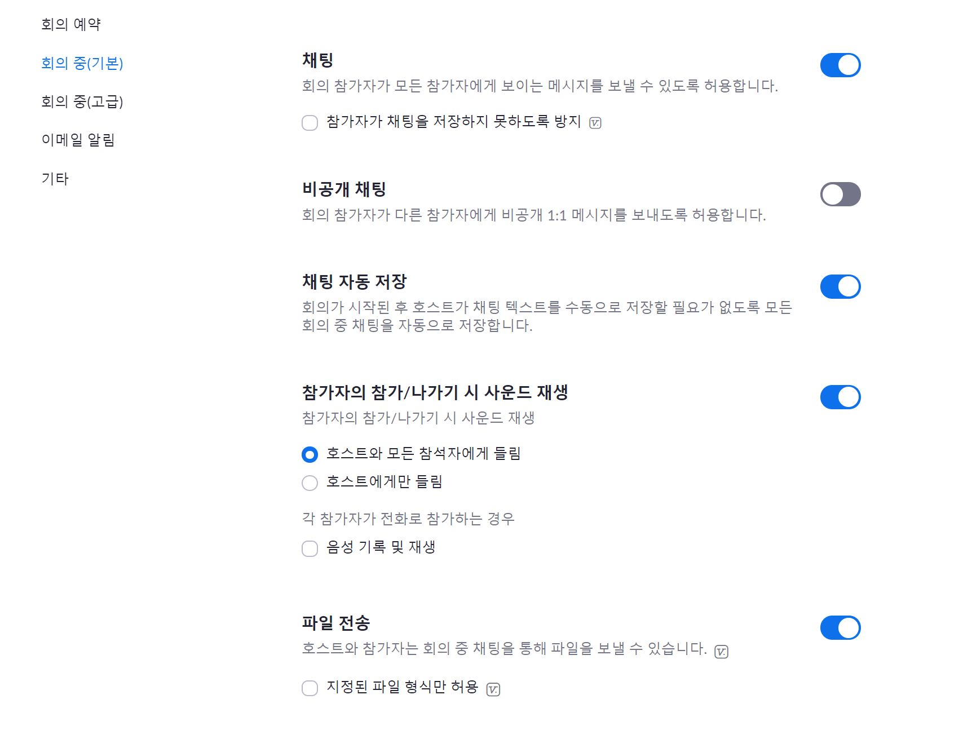
강의를 위한 Zoom 설정
강의 중 방해받지 않고 질문받기
Off: 학습자들 수업 외 활동 방지
On: 교수자에게 개인적 질문
Off: 수업방해 사운드 방지
On: 수업분위기 조성
(지각 및 이탈 방지)
채팅의 가장 중요한 기능:
자료 공유
Notes:
기본 설정(홈페이지 또는 플랫폼 상에서)

Slide 17
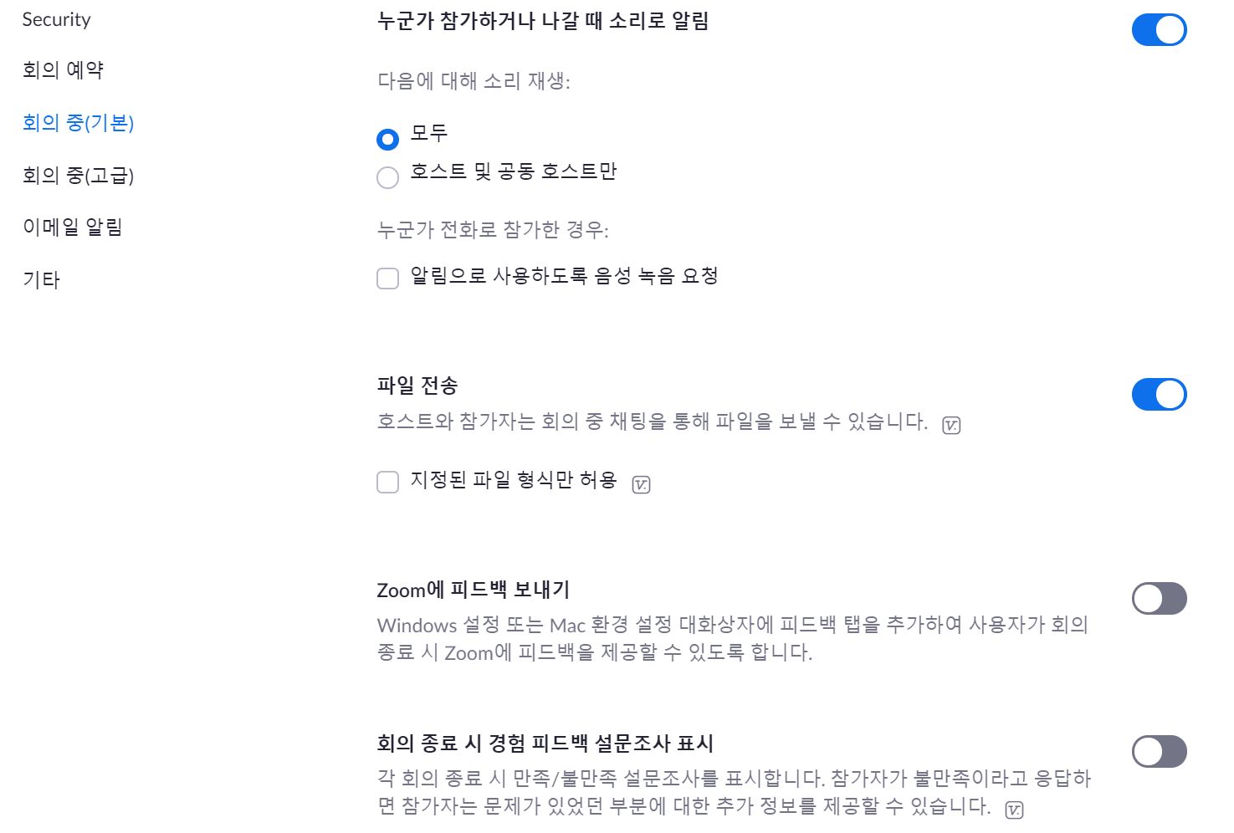
강의를 위한 Zoom 설정(업데이트)
학습자 관리
Notes:
기본 설정(홈페이지 또는 플랫폼 상에서)

Slide 18
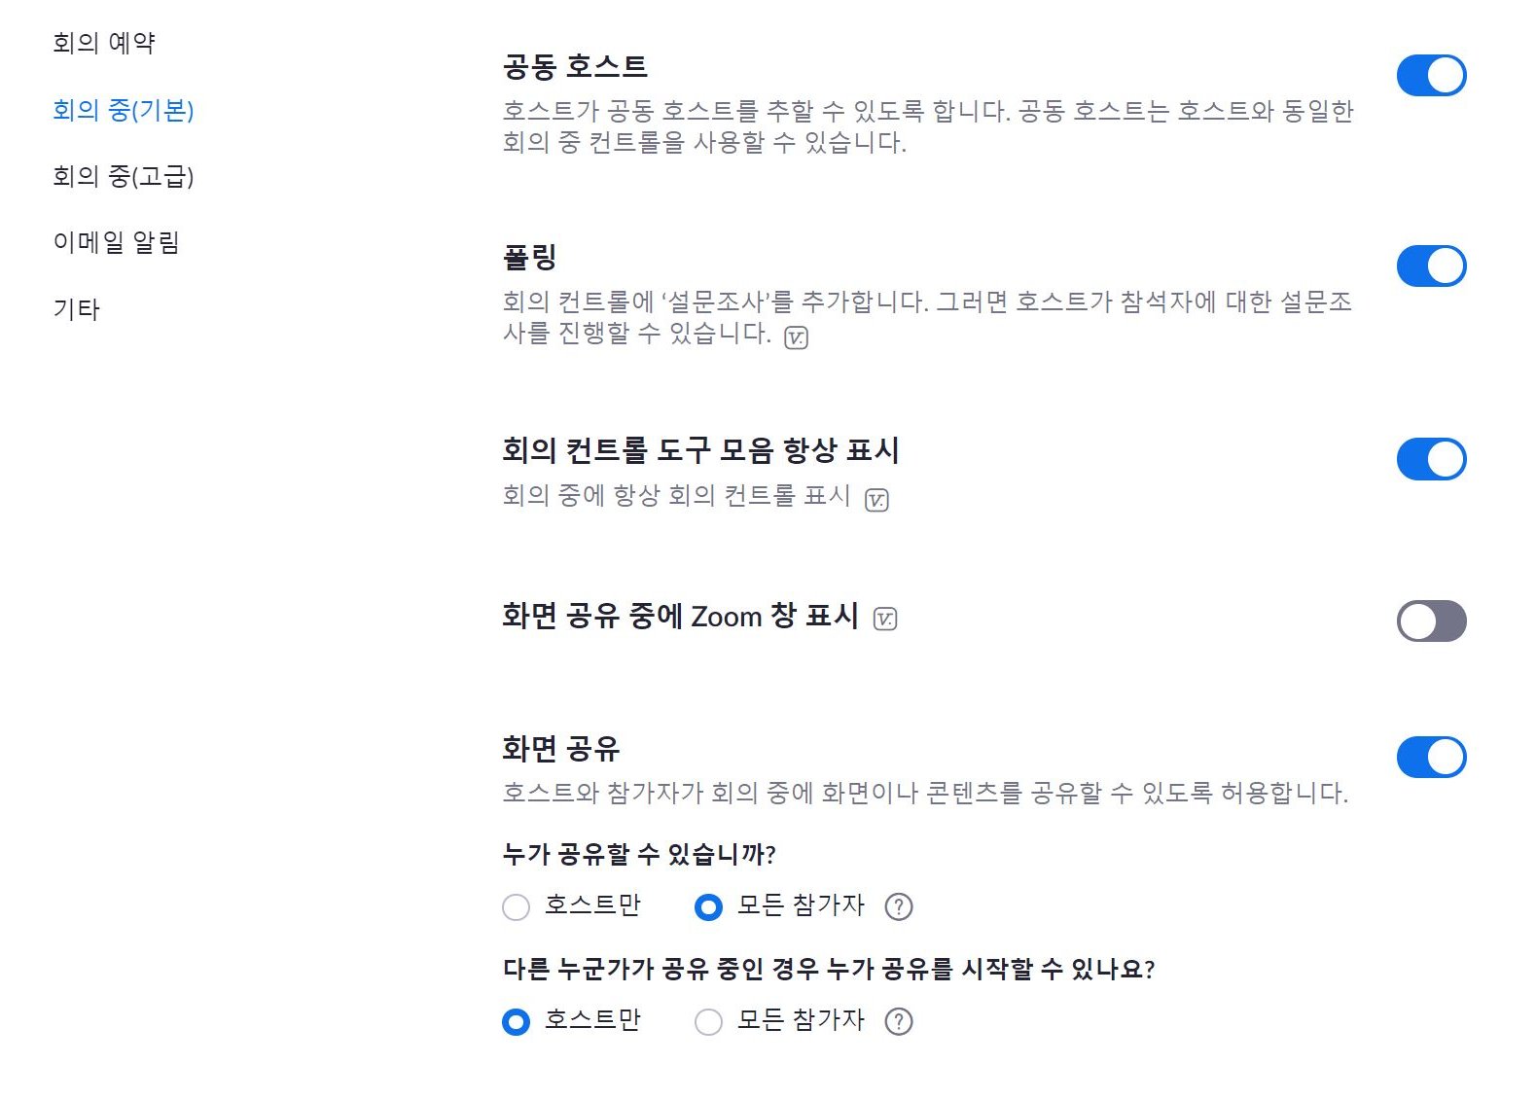
강의를 위한 Zoom 설정
수업 전 그룹활동 할 공간이 필요한 학습자 지정 (또는 조교)
모든 기능을 다 활용할 필요는 없습니다.
추천기능: 강의진행시 안정감
Notes:
기본 설정(홈페이지 또는 플랫폼 상에서)

Slide 19
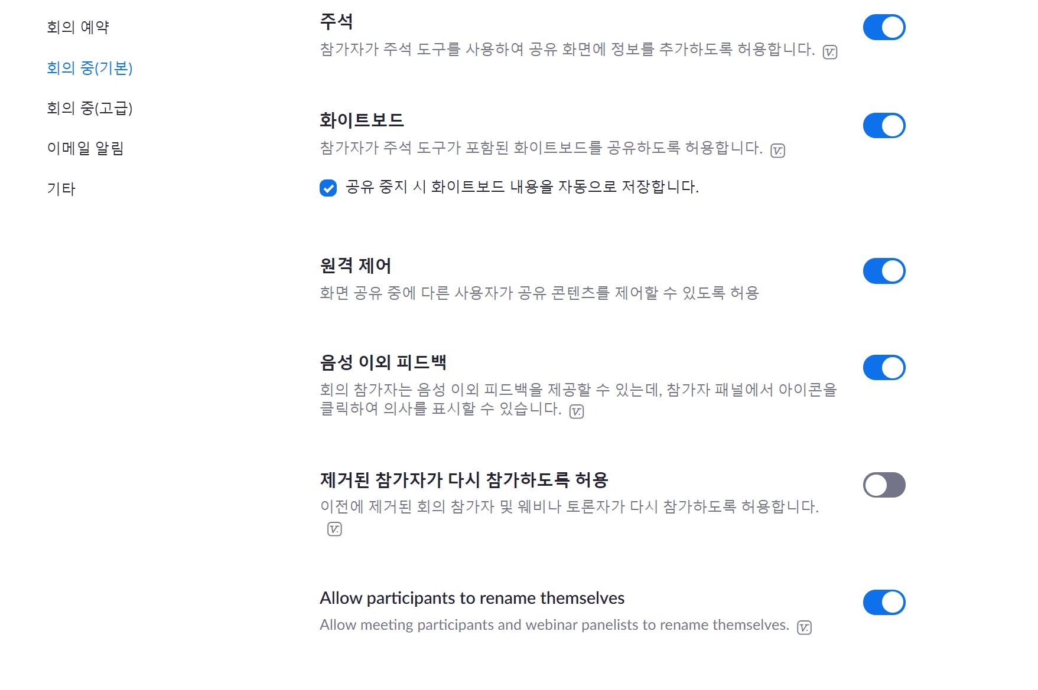
강의를 위한 Zoom 설정
모든 기능을 다 활용할 필요는 없습니다.
화이트보드는 익숙해지면 효율적인 수업도구
추천기능: 학습자 반응 체크 및 수업참여 여부 점검
이름 양식 지정 통해 수업관리 전략으로 활용 가능
Notes:
기본 설정(홈페이지 또는 플랫폼 상에서)

Slide 20
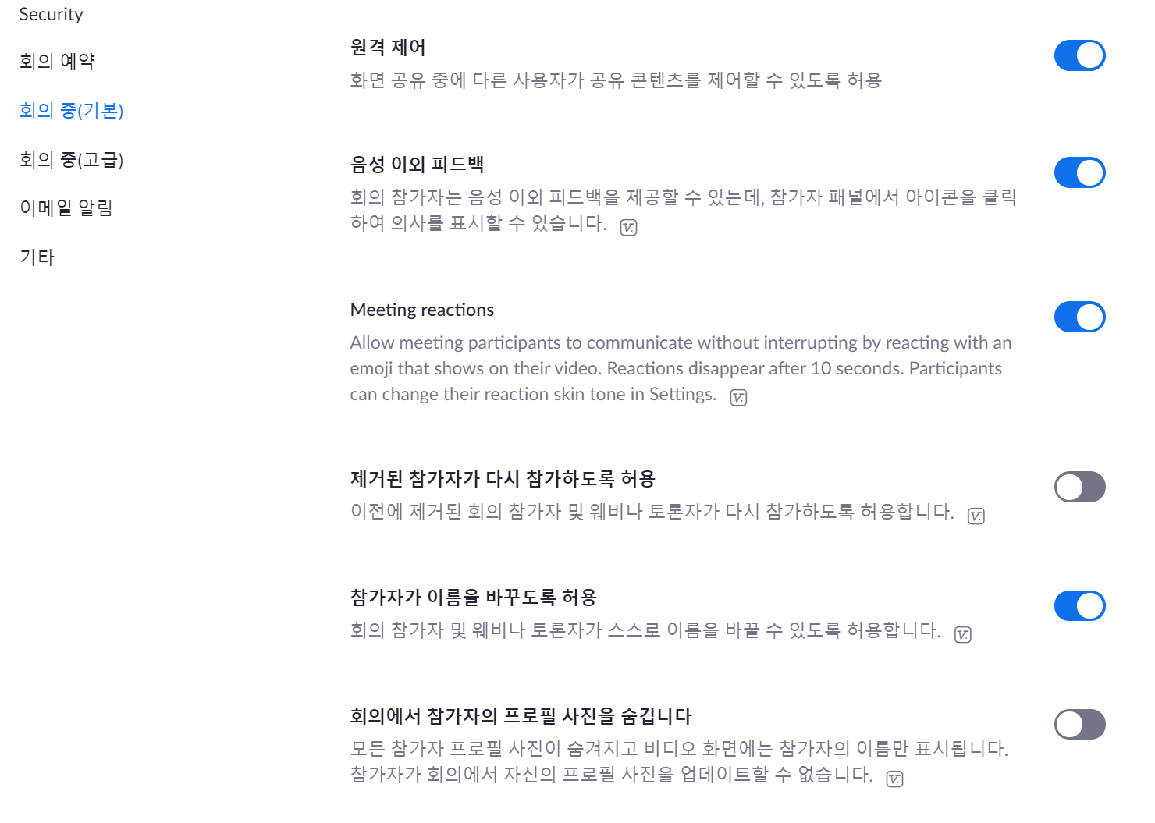
강의를 위한 Zoom 설정(업데이트)
의견 표출 다양화
학습자 통제
Notes:
기본 설정(홈페이지 또는 플랫폼 상에서)

Slide 21
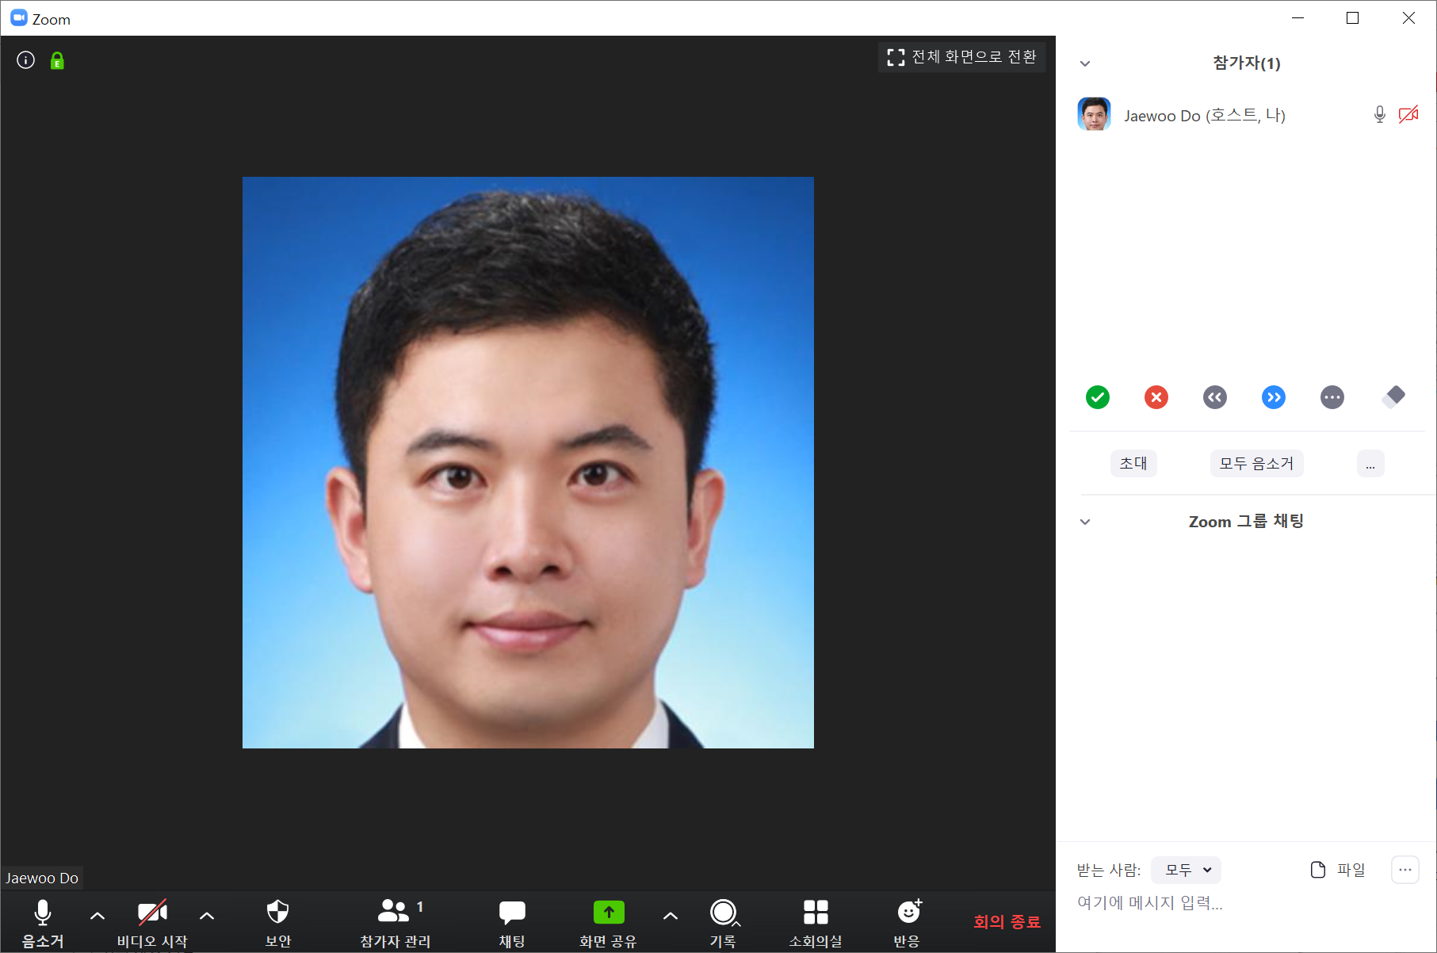
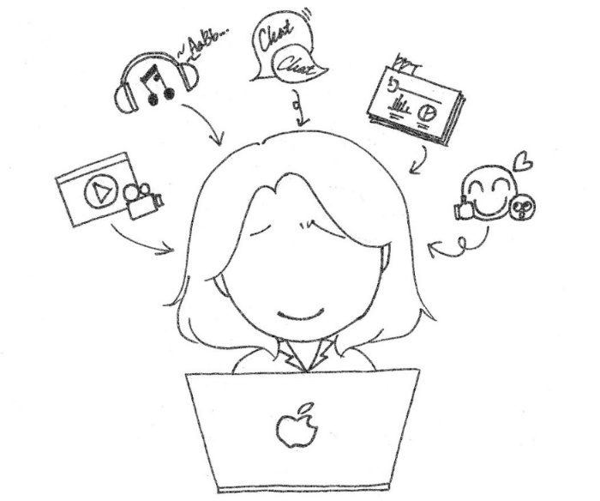
강의 중: 학습자의 입력활동의 촉진 및 통제
입력 촉진
이해수준, 수업속도, 동의, 질문 등
학습자들이 수업에 함께 하고 있는지 점검 가능
(학습자 참여 진단)
입력 통제
채팅은 질문 및 자료 공유용으로 활용
비공개채팅 기능 잠금
Notes:
참여 유발, 긴장 유발, 상호작용, 강의진행상의 부드러움

Slide 22
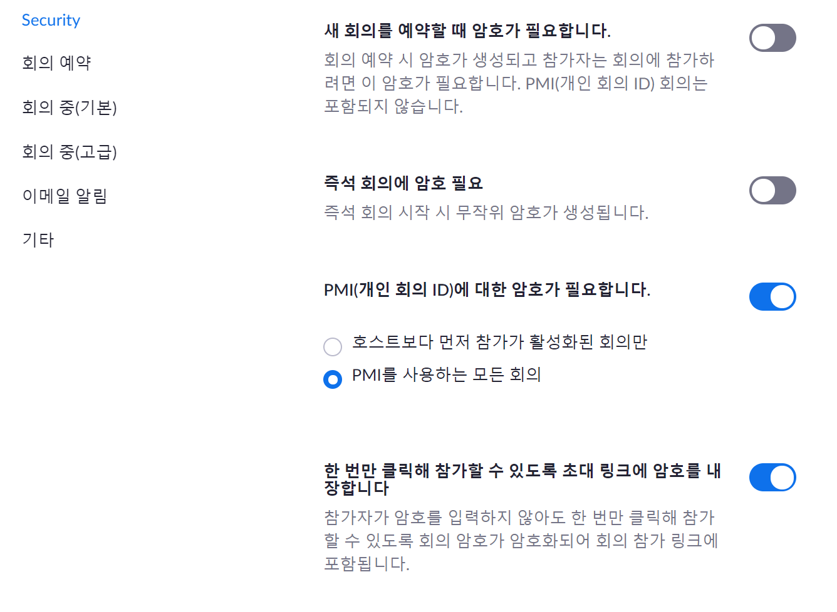
강의를 위한 Zoom 설정(업데이트)
보안성 + 편의성
Notes:
기본 설정(홈페이지 또는 플랫폼 상에서)

Slide 23
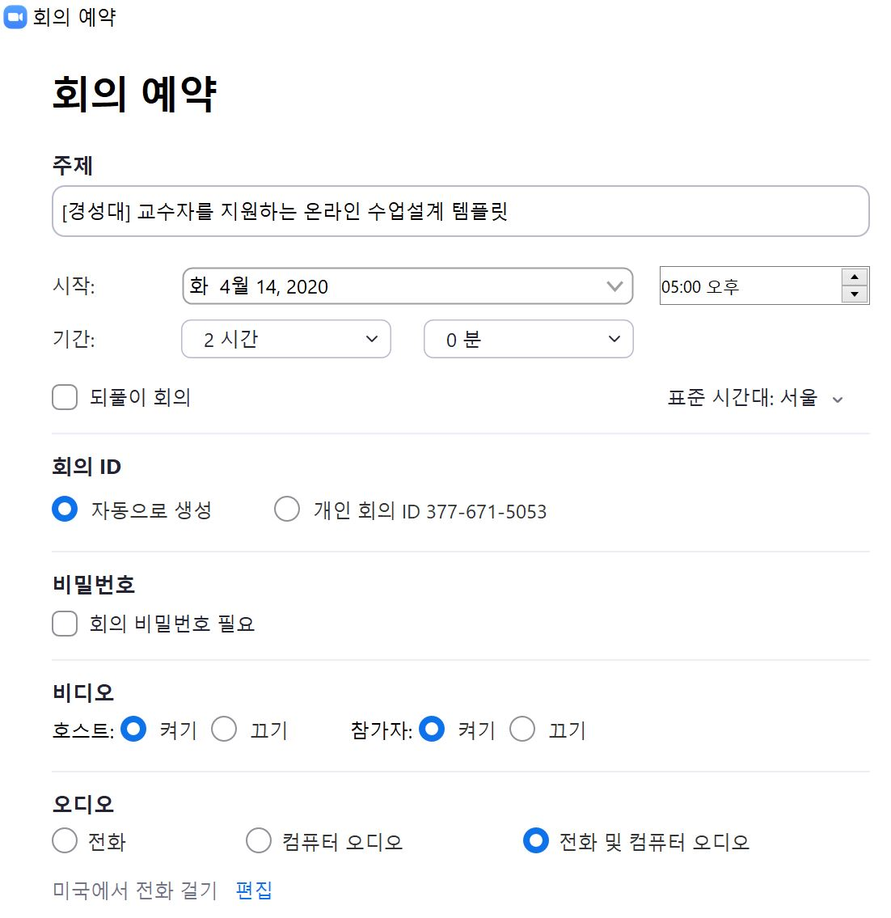
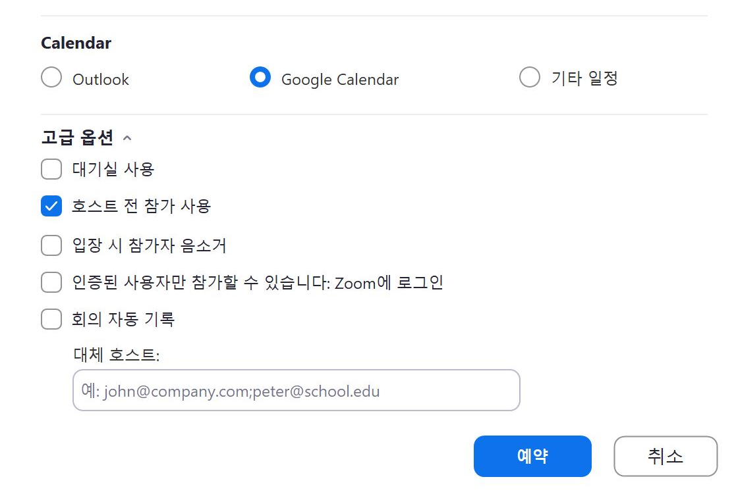
강의를 위한 Zoom 설정
대기실: 교수자를 번거롭게 함
호스트 전 참가 사용은 교실에 먼저 와있는 것과 동일
음소거 기능은 환경 안정화 후에

Slide 24
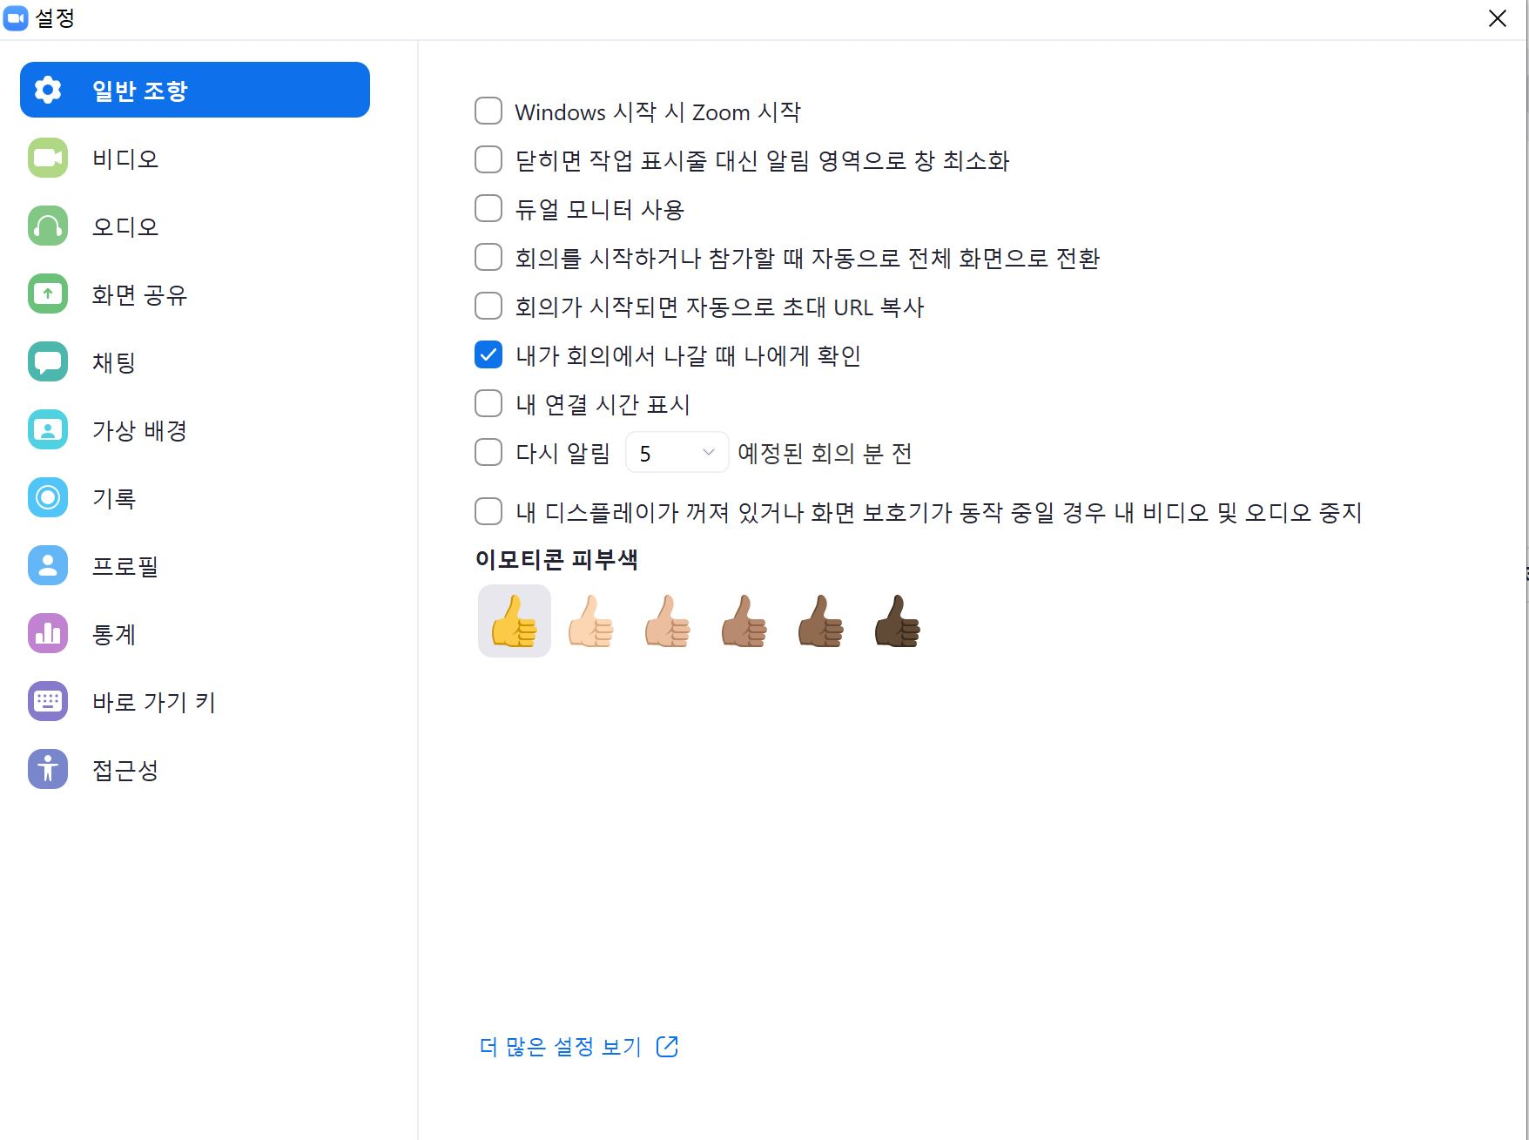
강의
강의를 위한 Zoom 설정
수업 시작과 끝을 용이하게 하는 기능들

Slide 25
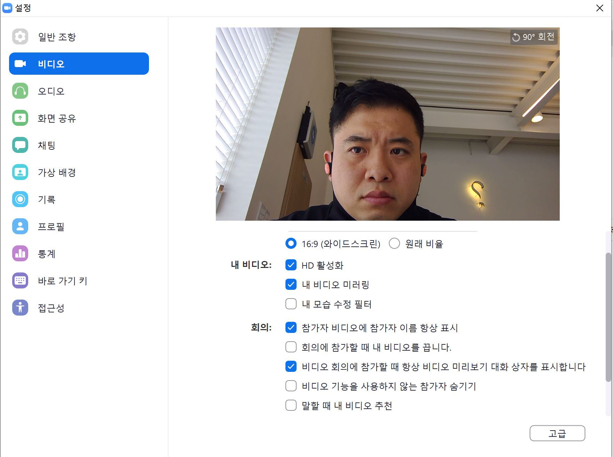
강의
강의를 위한 Zoom 설정
HD 활성화 필수
필터는 개인의 선택
수업참여 환경 구축

Slide 26
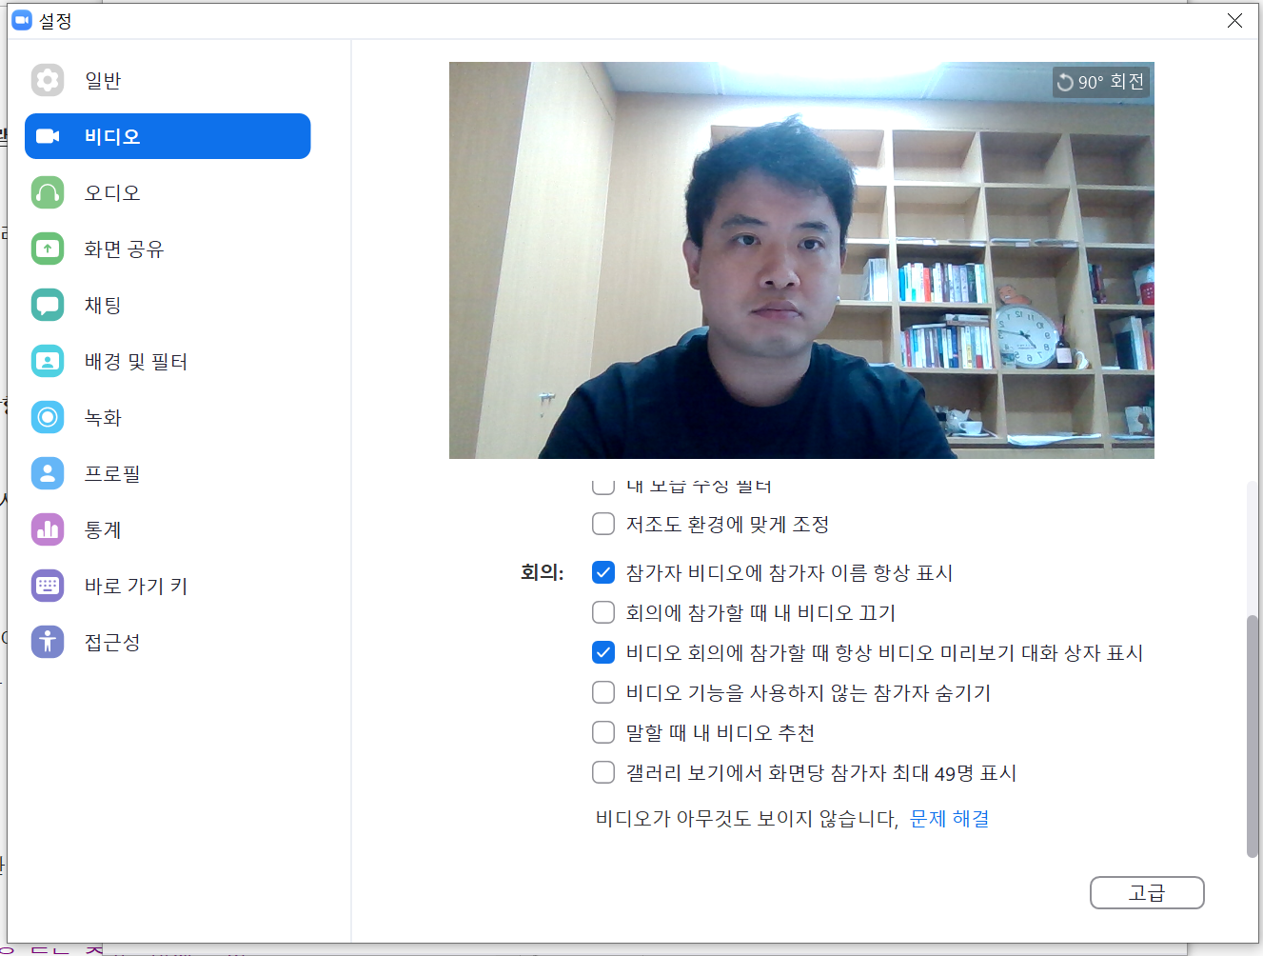
강의
강의를 위한 Zoom 설정(업데이트)

Slide 27
강의
강의를 위한 Zoom 설정
교수자의 기본 화면 설정
Zoom 입장 후, 참가자 관리와 채팅 클릭
↓
학습자관리 및 채팅내용 관리를 위해서는 위의 두 기능을 화면에 활성화하고 상시 체크할 필요가 있음

Slide 28
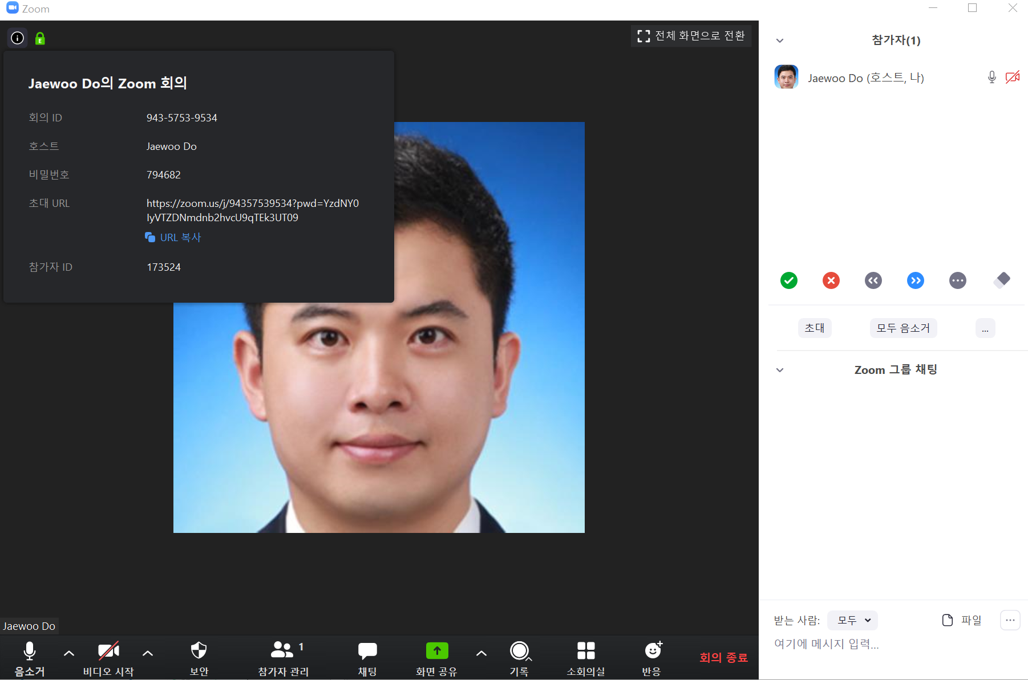
강의
강의를 위한 Zoom 설정
보안 기능에 대한 보완 이후에 초대 기능 버튼이 사라짐
회의 초대 URL이 필요할 경우, 해당 회의방의 정보
(좌측 상단 정보 버튼)을 클릭해서 URL 복사 가능

Slide 29



상호작용 설계: 체크인 세션
안내
플랫폼 설정: Zoom
체크인 세션은 실시간 온라인 강의 시작 시에 10분 정도의 시간을 통해 학습자의 접속 상태 점검 및 수업을 위한 준비를 하는 시간
학습자들에게 수업과 관련된 또는 일상의 질문을 던져 발언 기회를 제공, 이를 통해 교수자 및 학습자 연결상태 및 수업참여 환경 구축 점검
1) 온라인 강의 참여에 대한 거부감 감소, 2) 기술적 수업환경 구축 및 점검, 3) 교수자-학습자간 관계형성, 4) 기술적 문제로 수업 참석이 늦은 학습자들을 기다려주는 역할을 수행하는 세션
사회적 실재감 및 교수 실재감 제공

Slide 30

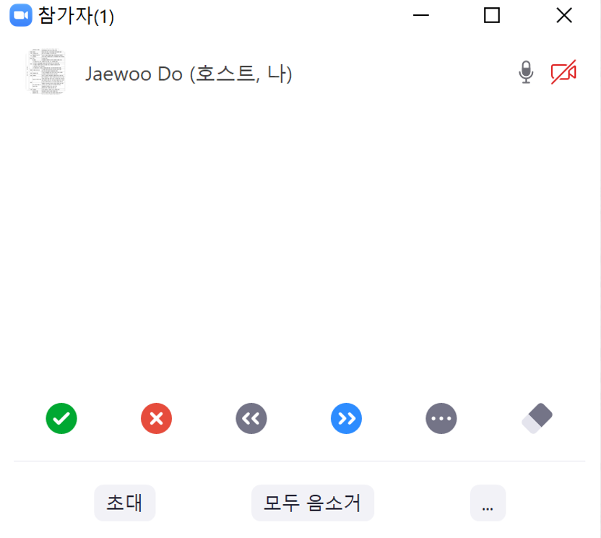
상호작용 설계: 학습자 관리 및 의사표현 촉진
안내
플랫폼 설정: Zoom
학습자의 학습활동 및 수업에 대한 주의집중을 관찰할 수 없는 실시간 온라인 강의에서 학습자를 관리하고 학습내용에 대한 이해를 확인하기 위한 방법 필요
면대면 수업의 아이컨택, 손들기 등의 비언어적 의사표현을 대신할 수 있는 기능 존재,
해당 기능 활성화 필요
“수업에 내용에 대해 잘 이해하고 있나요?”,
“지금 수업 속도가 빠른가요?”,
“해당 의견에 찬성하는 학습자들은 초록색 체크 표시를 눌러주세요.”
“질문이 있는 학습자는 손들기 버튼을 눌러주세요.”
교수 실재감, 인지적 실재감 제공

Slide 31
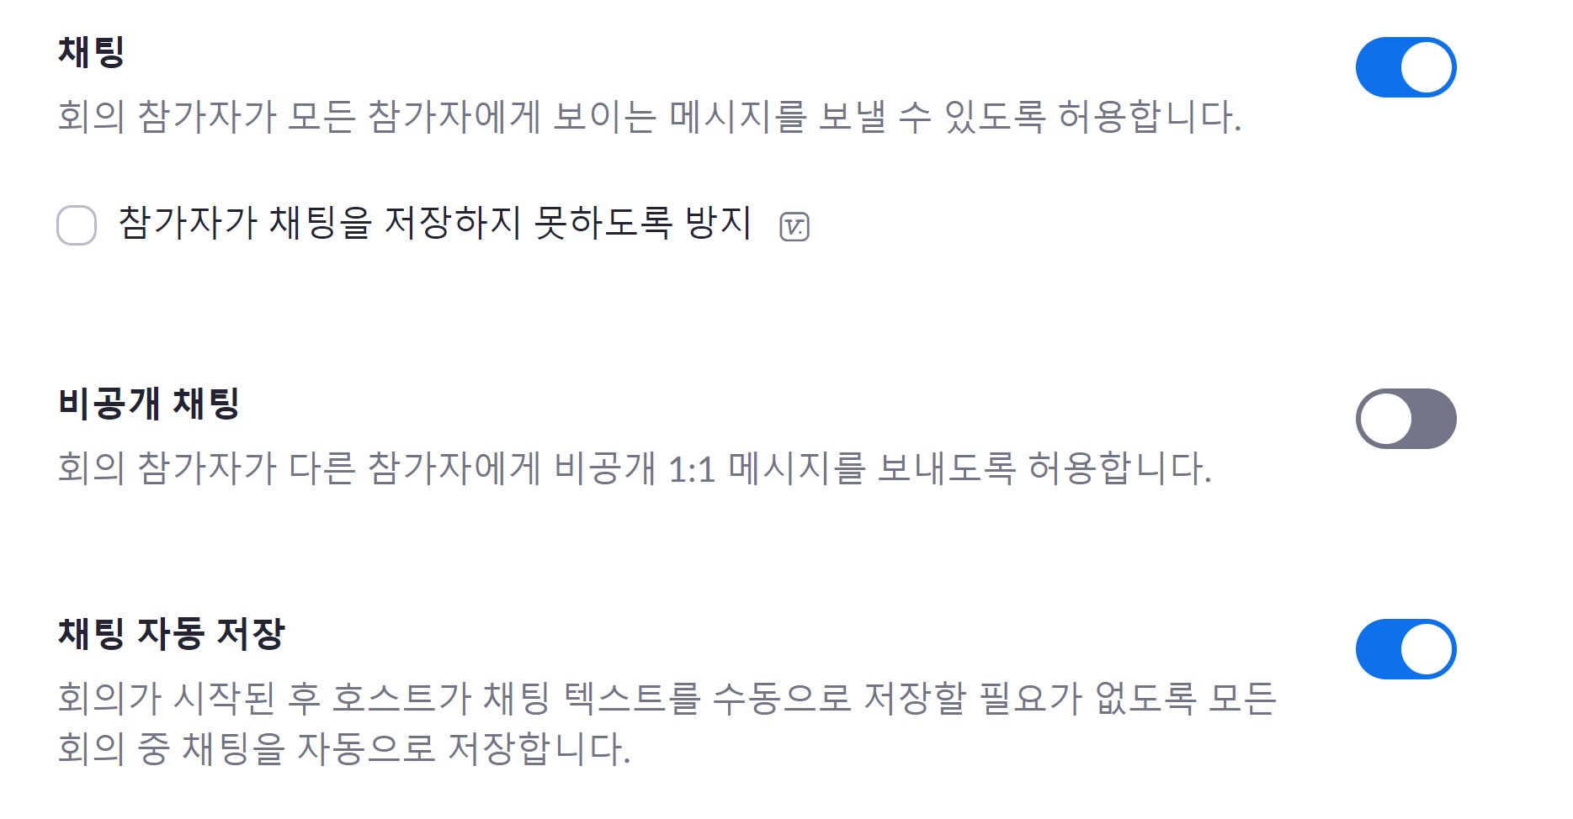
상호작용 설계: 수업내용에 대한 질의응답
안내
플랫폼 설정: Zoom
실시간 온라인 강의에서 화면공유(파워포인트)를 하며 강의를 진행하는 동안 면대면 수업처럼 학습자의 이해수준을 즉시적으로 확인하기 어려움
강의 도중에 학습자 질문 관리 및 답변의 제공이 면대면 수업보다 어려움. 학습자 경우, 마이크를 켜고 질문을 하기에는 심리적 장애물이 존재
강의 내용에 대한 질문을 채팅창에 남겨달라고 요청, 채팅알림을 통해 즉시적 응답 또는 강의 후에 채팅 기록 검토를 통해 질문에 대한 답변 가능(자동저장 기능 활용 수업 종료 후에도 가능)
강의에 방해 받지 않고 질의응답이 가능
교수 실재감, 인지적 실재감 제공

Slide 32
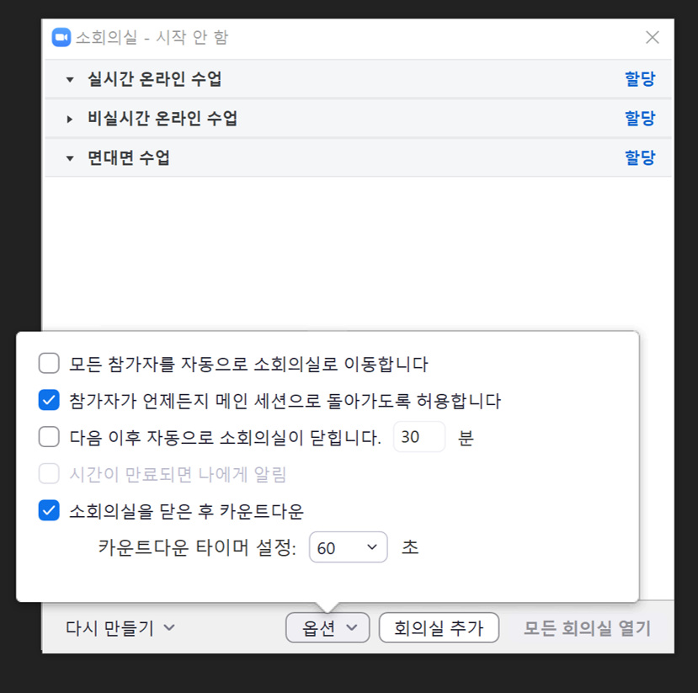
상호작용 설계: 면대면과 유사한 수준의 그룹활동
안내
플랫폼 설정: Zoom
최근 활용되고 있는 실시간 온라인 강의 플랫폼의 가장 큰 장점은 면대면 수업과 유사한 수준의 그룹활동을 가능하게 하는 기능(소회의실)을 보유하고 있다는 것
전체 학습자 수를 고려 소회의실을 개설(이름 설정 가능)하고 학습자를 그룹별로 배치(임의, 무작위)하여 그룹활동 수행
학습자들은 그룹활동을 하며 화면공유, 공동작업 등이 가능함
교수자는 알림 메시지 등을 통해 그룹활동 관리 및 각 소회의실 방문을 통해 그룹활동 촉진 가능
사회적 실재감, 인지적 실재감, 교수 실재감 제공

Slide 33
상호작용 설계: 면대면과 유사한 수준의 그룹활동
교수자활동
토론주제:
실시간 온라인 강의를 활용하게 된다면 가장 염려되는 점은 무엇입니까?
역할분담: 사회자, 기록자, 발표자, 첫 발언자
활동시간: 20분
수행방법
- 참가자 개인에 대한 1분 자기소개 후, 자신의 경험을 바탕으로
토론주제에 대한 의견 발표, “한글”을 사용해 토론 기록
- 토론활동 종료 후, 각 그룹은 토론활동 결과 발표
전략
온라인 학습환경은 교수자가 학습자의 활동에 대한 관찰이 불가능하기에 학습자가 수업의 방관자가 되기에 용이함. 특히, 소회의실을 활용하는 그룹활동의 경우, 온라인 공간에서도 교수자와 분리되어 있기 때문에 학습활동의 참여가 이루어지지 않을 수도 있음. 그룹활동을 활용하는 수업의 경우, 그룹 안에서 각 학습자에게 작은 역할이라도 부여하여 수업에 참여를 유도해야 함

Slide 34
상호작용 설계: 면대면과 유사한 수준의 그룹활동
교수자활동
그룹활동 중에 각 소회의실 방문, 팀 활동 촉진
- 활동 참여에 어려움을 겪고 있는 학습자 지원
“도움요청”을 받았을 경우, 해당 그룹으로 이동하여 그룹활동 지원
전체 메시지를 통한 그룹활동 운영 및 관리
소회의실 이름을 지정하여 관심사에 따라 팀 배정
전략
온라인 강의에서도 면대면수업에 준하는 학습경험의 제공이 가능함. 하지만 이러한 학습경험을 제공하기 위해서는 교수자가 촉진자의 역할을 수행해야 함. 수행되어져 온 연구들은 온라인 강의에서 교수자의 “촉진자”적 역할이 강조된다고 설명하고 있음. 교수자는 실시간 온라인 강의 플랫폼의 다양한 기능에 대한 충분한 이해를 바탕으로 이를 충분히 활용하여 학습자들의 활동을 촉진해야 함. 교수자와 학습자간의 상호작용은 결과적으로 교수 실재감을 형성시켜 학습만족도를 높임

Slide 35
상호작용 설계: 면대면과 유사한 수준의 그룹활동
교수자활동
각 그룹 발표자에게 공동호스트 권한 제공하고 그룹활동 동안 기록한 활동결과 공유 요청
학습자활동의 직접적인 통제가 어려운 온라인 강의 상황에서 명확한 발표시간 제시 및 기능(음소거)을 활용하여 수업 운영 필요
교수자는 발표에 대한 피드백을 개인 문서에 기록(화면공유에 활용)
동료학습자는 채팅으로 각 발표에 대한 의견을 표현하도록 요청
전략
기존 면대면수업에서 활용하던 수업전략을 온라인 학습환경을 특징을 고려하여 적절하게 전환하여 사용할 필요가 있음. 특히, 온라인 강의 안에서도 학습자들에게 발표 기회를 제공하여 학습자들의 참여가 있는 수업을 운영하고, 학습자들의 활동에 대한 즉각적 피드백 제공을 통해 거리는 떨어져 있지만 인지적·심리적으로는 교수자 및 동료 학습자와 같은 공간에 있다고 느끼게 해주어야 함

Slide 36
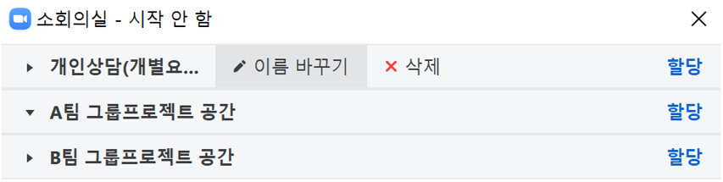
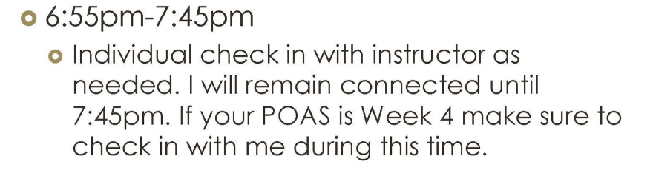
상호작용 설계: 개인상담 및 피드백 제공
안내
플랫폼 설정: Zoom
온라인 강의의 단점 중 하나로 기존 면대면 수업에서 수업 전, 쉬는 시간, 수업 후에 수행하던 개인상담 및 활동에 대한 피드백 등을 제공할 기회 확보의 어려움이 있음
학습자들이 그룹활동을 하는 동안 또는 수업 시작 전이나 종료 후에 교수자는 별도의 소회의실을 만들어 학습자와 개인상담 또는 피드백 제공하는 시간을 가질 수 있음
더불어 수업 종료 후에도 실시간 온라인 세션을 유지시켜서 그룹 프로젝트를 위해 팀 회의가 필요한 학습자들에게 온라인 상에서의 협업 공간을 제공할 수 있음
교수실재감 제공

Slide 37
Q & A
Q & A

Slide 38
실시간 온라인 강의 활용을 위한 제언
실시간 온라인 강의를 하는 교수자는 내용전문가, 수업설계자, 실시간 세션 운영자(사회자), 학습활동 촉진자, 학습활동 관찰자, 플랫폼 활용 및 수업환경 구축 전문가의 역할을 수행해야 합니다.
기존 면대면 강의에 비해 훨씬 복잡하고, 다양한 과업을 수행해야 하는 교수자들을 위한 실제적인 지원이 요구됩니다.
실시간 온라인 강의 플랫폼(Zoom 등)은 면대면 강의에서의 교실(수업환경)과 같습니다. 효과적이고 효율적인 강의 운영을 위해서는 수업환경에 대한 기본적인 이해와 자신만의 환경구축에 대한 고민이 필요합니다.

Slide 39
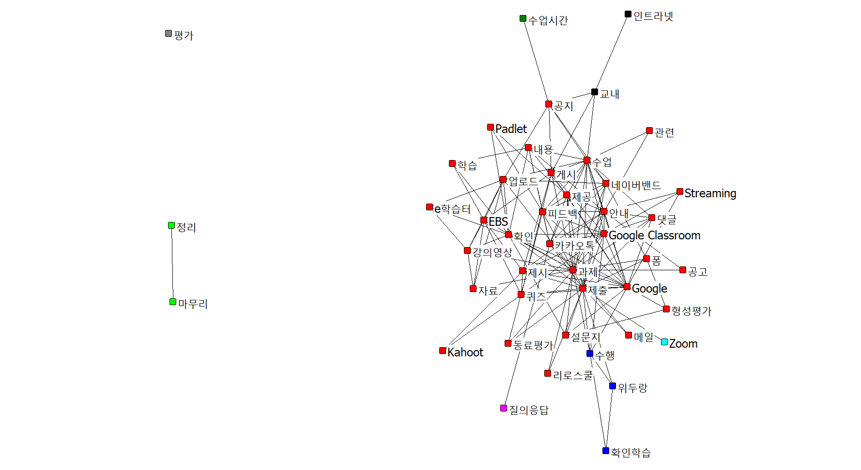
실시간 온라인 강의 활용을 위한 제언
실시간 온라인 강의를 위한 여러분만의 디지털 도구 패키지를 구성해 보십시오.
출처: 도재우, 김수진, 문제웅(2020). 의미연결망 분석을 활용한 코로나19 상황에서의 중·고등학교 실시간 쌍방향 원격수업 사례 분석. 질적탐구. 6(3). 637-681.

Slide 40
실시간 온라인 강의 활용을 위한 제언
구분 | 체크리스트
강의구조 | 기존 대면 강의의 강의 구성요소 중 실시간 온라인 강의에서 수행하기 어려운 학습활동(발표 등)이 있는가? 기존 대면 수업의 진행순서가 실시간 쌍방향 강의의 특징 또는 강의효과성을 위해 바뀔 필요가 있는가?(예: 강의관련 영상 후 강의 참여)
교수전략 | 기존 대면 강의에서 활용하던 교수전략 중 실시간 온라인 강의에서 활용하기 어려운 전략이 있는가? 기존 대면 강의에서 활용하던 교수전략 중 온라인 학습환경 및 강의 플랫폼의 특징에 맞춰 변경되어야 하는 전략은 무엇이며 어떻게 변경할 것인가?
강의준비도 | 교수자와 학습자는 실시간 온라인 강의에 참여할 수 있는 공간과 기기가 마련되어 있는가? 교수자와 학습자는 실시간 온라인 강의 플랫폼의 활용에 능숙한가? 플랫폼 활용에 대한 별도의 교육이 요구되는가?
대학의 이해와 지원 | 우리 대학은 실시간 온라인 강의 운영에 대한 이해와 행정적 준비(출석인정, 평가기준 방법 마련 등)가 마련되어 있는가? 실시간 온라인 강의를 위한 지원(플랫폼 라이센스 제공, 기기 대여, 교수자 연수 등)이 제공되고 있는가?
강의 외 활동 | 교수자-학습자간 상호작용 위한 전략이 마련되어 있는가?(개인 상담, 피드백 제공 등) 학습자-학습자간 상호작용을 위한 전략이 마련되어 있는가?(그룹 활동, 관계형성 등)
출처: 도재우(2020). 실시간 쌍방향 수업의 실제적인 활용 방안. 코로나19와 교육, 충남교육청연구정보원. 51-59.

Slide 41
감사합니다.
도재우 Ph.D
jaewoo.do@gmail.com

